Slide 1
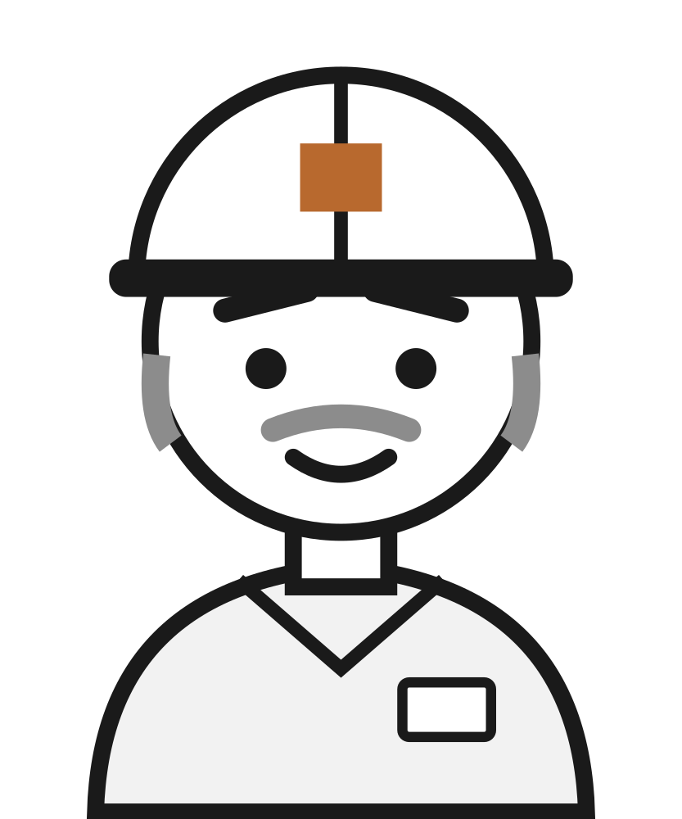



令和の虎 事業計画書 やさしい版
希望金額
マンガでわかる
三現ワークスのもうけの仕組み
500万円
1 お客様が払う
2 当社に残る
3 黒字のライン
300万円
1拠点・1年あたり
255万円
サーバー代を
引いた粗利
2.8拠点
社員1人あたり
数字は3つだけ。
これで全部、説明できます！
熟練者
若手
工事部長
社長（わたし）
Notes:
【表紙・20秒】
要約：数字は3つだけ。300万円、255万円、2.8拠点
三現ワークスです。今日はお金の仕組みを、3つの数字だけでお話しします。お客様が1拠点で年300万円払う。そのうち255万円が当社に残る。社員1人で2.8拠点を見られれば黒字。この3つです。

Slide 2
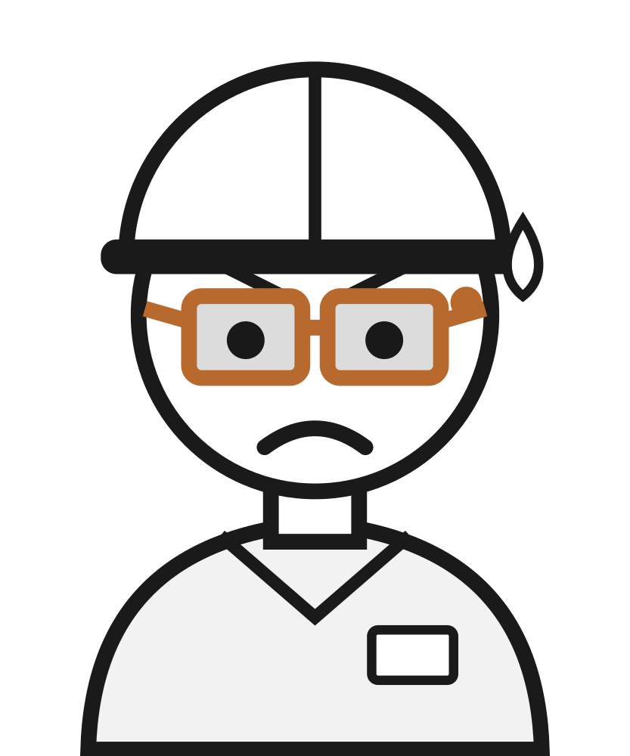
登場人物 ─ お金を払うのは「会社」。窓口は工事部長
この4人で、困りごと → 解決 → お金の流れを追いかける
お金を払う人
田中さん（62歳）
佐藤くん（24歳）
山本工事部長（50歳）
社長（わたし）
熟練の電工。来年、定年
入社2年目の施工管理
管理者。お金を払う人
三現ワークス。元・施工管理
勘で分かる。
でも説明はできん
田中さんが辞めたら
どうしよう…
報告書と育成で
手一杯だ
現場の勘を、
次の担い手へ
ポイント：使うのは現場、払うのは会社。だから「会社にとって得か」で値段を決める
Notes:
【登場人物・30秒】
要約：お金を払うのは電気工事会社。窓口は工事部長
登場人物は4人です。来年定年の熟練の電工、田中さん。入社2年目の施工管理、佐藤くん。報告書と育成で手一杯の山本工事部長。そして私です。ここで大事なのは、お金を払うのは現場の人ではなく会社、つまり工事部長や社長だということです。

Slide 3
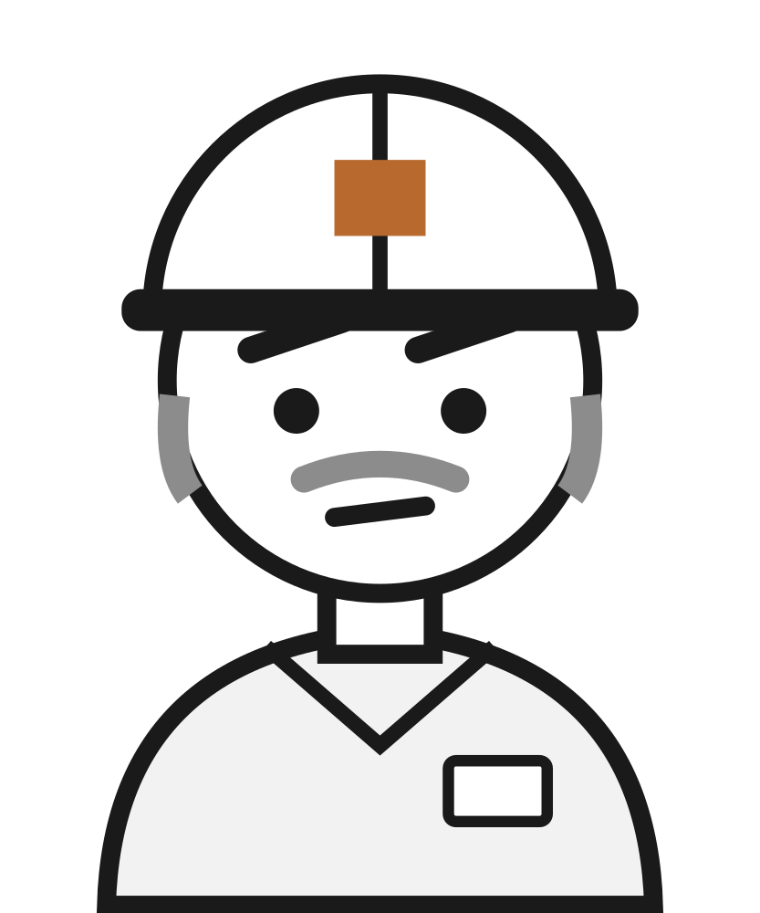




第1話 このままだと、現場が止まる
熟練者の勘は手順書に書かれていない。辞めたら消える
起 ある日の工事現場
承 若手は分からない
転 工事部長、青ざめる
結 しかも時間がない
端末の寸法は
テープの巻き始め
から測るんじゃ
えっ、なんで
分かるんですか！？
田中さんは来年定年…
手順書に書いてない！
工事写真と報告書で
毎晩残業。教える
時間もない…
勘じゃ
ガーン
現実も同じ：建設業で働く人の36.7%が55歳以上、29歳以下は11.7%（国交省、2024年）。2024年4月から残業にも上限
Notes:
【第1話・40秒】
要約：熟練者の勘は書かれていない。辞めたら止まる
ある日の工事現場。ケーブルの接続で、田中さんは、端末の寸法はテープの巻き始めから測れと言う。佐藤くんには理由が分からない。手順書にも書いていない。工事部長は、来年田中さんが辞めたらどうなるのかと青ざめる。しかも2024年から残業に上限がかかり、工事写真と報告書で教える時間もない。建設業で働く人の3人に1人以上が55歳以上です。これが、全国の工事会社で起きていることです。

Slide 4







第2話 メガネを掛けて、いつも通り働くだけ
動画と会話をAIが整理して、3つの形で渡す
① 掛けるだけ
② AIが整理
③ 若手へ：照合
④ 管理者へ：報告書
いつも通り
やるだけでええんか？
図面と8mmズレてる
って、その場で
教えてくれた！
報告書が勝手に
できてる！教材にも
なるのか
動画と会話
AIが整理
ピコン！
「どの場面で」
「何を見て」
「どう判断したか」
を自動で切り出す
渡す先は3つ：若手へ（図面と照合） 管理者へ（報告書を自動作成） あとから（教材・研修資料）
Notes:
【第2話・40秒】
要約：メガネを掛けて、いつも通り働くだけ
そこで、スマートグラスを掛けてもらいます。田中さんは、いつも通り作業するだけ。動画と会話をAIが整理して、三つの形で渡します。若手には、図面とのズレをその場で表示。管理者には、報告書を自動で作成。そして後から、教材にします。

Slide 5


第3話 最初のお客様に、どう会う？
関東の中堅電気工事会社（施工管理者30人以上）から。会う → 試す → 決める → 広がる
① 勉強会で話す
② 展示会で試す
③ 3か月の試験導入
④ 本契約と紹介
2024年からの残業上限、
書類の時間を
減らしませんか？
自分の現場で
試してみたい！
報告書の時間が
本当に減るか、
数字で見たい
協力会社にも
同じ形で使って
もらおう
実測！
5年の見込み：関東の中堅735社 → 会う45% → 契約25% ＝ 約83社。大手1社を目玉の事例にして協力会社へ広げる（率は仮定）
Notes:
【第3話・40秒】
要約：会う → 試す → 決める → 広がる
最初のお客様は、関東の中堅の電気工事会社です。業界の勉強会で、2024年からの残業の上限と書類の削減について話します。展示会では、デモを自分の現場に当てはめて試してもらいます。次に、3か月の有償の試験導入で、報告書の時間が本当に減るかを数字で確かめます。本契約になったら、協力会社にも同じ形で使ってもらいます。関東の中堅735社のうち、半分近くに会い、4社に1社と契約できれば、5年で約83社です。

Slide 6



お金の話1 誰が、何に、いくら払う？
払うのは電気工事会社（1拠点＝支店・営業所）。毎年300万円、初年度だけ導入支援200万円
御請求書（1拠点・1年分）
基本料
アプリとデータ置き場
100万円
現場登録
記録する工区・現場 20万円×5
100万円
年300万円
（月25万円）
追加機能
教材づくり等 50万円×2つ
100万円
合計（毎年）
300万円
初年度だけ ＋200万円
（導入支援）
初年度だけ 導入支援 200万円
当社の担当者が約2か月、現場に入って設定する
三現ワークス
電気工事会社（お客様）
たとえるなら、スマホの契約と同じ。
初期設定（導入支援）は最初だけ。月額料金（利用料）は毎月入ってくる → 去年のお客様が、今年も払ってくれる
Notes:
【お金の話1・40秒】
要約：1拠点 年300万円。初年度だけ導入支援200万円
では、誰が何にいくら払うのか。払うのは電気工事会社です。1拠点、つまり1つの支店や営業所で、年300万円。月にすると25万円です。中身は、アプリとデータ置き場の基本料が100万円、記録する工区や現場の数で100万円、教材づくりなどの追加機能で100万円。初年度だけ、私たちが2か月現場に入る導入支援に200万円いただきます。スマホの契約と同じで、初期設定は最初だけ、月額は毎月です。

Slide 7
お金の話2 工事部長は、なぜ払うの？
月25万円払うと、月240万円分の時間が浮く。約2か月で元が取れる
100人
×
月6時間
×
4,000円
＝
月240万円
施工管理者・電工
1人の書類作業が減る
1時間の人件費
浮く時間の価値
1か月あたり
2か月で戻るなら
安い！
払うお金
月25万円（初年度は導入支援込みで月42万円）
浮くお金
月240万円
元が取れるまで：初年度の支払い 500万円 ÷ 月240万円 ＝ 約2.1か月
月6時間って？ 6時間÷20日＝1日あたり約18分。朝の日報と夕方の写真整理がなくなるイメージ
1時間4,000円って？ 年収600万円×1.3（社会保険など）÷年1,950時間
Notes:
【お金の話2・40秒】
要約：月25万円払って、月240万円浮く。約2か月で元が取れる
なぜ工事部長は払うのか。施工管理者と電工が100人の会社で、1人あたり日報や写真整理が月6時間減ると、時給4,000円換算で月240万円分の時間が浮きます。初年度の支払いは500万円なので、約2か月で元が取れます。月6時間とは、1日あたり約18分。朝の日報と夕方の写真整理がなくなるイメージです。

Slide 8
お金の話3 うちの財布に、何が残る？
利用料は85%が残る。導入支援は40%しか残らない。だから利用料を積み上げる
利用料（毎年）
導入支援（初年度だけ）
人が動く仕事は残りが少ない。
だから利用料を積み上げる
会社にします！
300万円
−45万円
255万円
200万円
120万円は
担当者の人件費
粗利（あらり）とは
売上から、そのサービスを作るのに直接かかったお金を引いた残り。ここから社員の給料や家賃を払う
80万円
受け取る
サーバー・AI代
残る（粗利）
受け取る
残る
1拠点あたりの金額。サーバー・AI代は売上の15%、導入支援の人件費は売上の60%と置いた
Notes:
【お金の話3・40秒】
要約：利用料300万円のうち255万円が残る。だから利用料を積み上げる
次に、当社の財布に何が残るか。300万円の利用料のうち、サーバーやAIの費用は15%の45万円。255万円が残ります。導入支援の200万円は、人が動くので120万円が人件費に消え、残るのは80万円。だから当社は、人が動く仕事ではなく、利用料を積み上げる会社にします。

Slide 9

お金の話4 なぜ最初は赤字？ 合言葉は「2.8」
社員1人で2.8拠点を見られれば黒字。4年目に超える
社員1人にかかる費用
年713万円
1拠点から残る粗利
年255万円
社員1人あたりの拠点数
÷
1〜3年目は人を先に
雇うから赤字。
4年目に線を越えて黒字！
4.25
＝ 2.8拠点
3.67
黒字ライン 2.8
2.73
1.71
0.75
1人で、2.8拠点（支店・営業所）を見る
1年目
2年目
3年目
4年目
5年目
3拠点÷4人
12拠点÷7人
30拠点÷11人
55拠点÷15人
85拠点÷20人
社員1人の費用＝4年目の販管費1億700万円÷15人（給料のほか家賃・広告・交通費などを含む）
Notes:
【お金の話4・40秒】
要約：社員1人で2.8拠点を見れば黒字。4年目に超える
なぜ最初は赤字なのか。社員1人にかかる費用は、給料や家賃を合わせて年713万円。1拠点から残るのは255万円。713を255で割ると2.8。つまり、社員1人で2.8拠点を見られれば黒字です。1年目から3年目は、人を先に雇うので2.8に届かず赤字。4年目に3.67となって黒字になります。合言葉は2.8です。

Slide 10
お金の話5 去年のお客様が今年も払う。売上は雪だるま式
5年目の売上2億9,000万円のうち57%は、前の年までのお客様の利用料
売上（百万円）
 | 売上 | 営業利益
1年目 | 12 | ▲32
2年目 | 48 | ▲27
3年目 | 110 | ▲6
4年目 | 190 | 28
5年目 | 290 | 69
新しいお客様が
増えるたびに
大きくなる！
新しいお客様は年の途中で始めるので、初年度の利用料は半年分で計算。1年目の3拠点は試験導入（利用料なし）
Notes:
【お金の話5・40秒】
要約：去年のお客様が今年も払う。売上は雪だるま式
利用料は毎年いただくので、去年までのお客様の分が今年の売上に乗ります。5年目の売上2億9,000万円のうち、57%は前の年までのお客様からの利用料です。新しいお客様が増えるたびに、雪だるまのように大きくなります。営業利益は4年目に黒字、5年目に6,900万円です。

Slide 11


お金の話6 64万円のエサで、1,865万円の魚を釣る
1拠点を連れてくる費用（CAC）と、1拠点が残してくれる粗利（LTV）
連れてくる費用
CAC（キャック）
残してくれる粗利
LTV（エルティーブイ）
約64万円
約29倍
約1,865万円
（営業2人の人件費1,600万円
＋広告・展示会500万円）
÷ 新しいお客様33拠点（5年目）
年255万円 × 7年
＋ 導入支援の粗利80万円
7年は控えめ。計画の解約率なら平均18年続く
64万円は約3か月で回収（64万円 ÷ 月21万円の粗利）。
目安は「LTVがCACの3倍以上」。当社は約29倍なので、お客様を増やすほど会社が強くなる
Notes:
【お金の話6・30秒】
要約：64万円かけて連れてきたお客様が、1,865万円残してくれる
最後に、お客様1拠点を連れてくる費用は約64万円。営業2人の人件費と広告費を、新しいお客様の数で割った数字です。一方、1拠点が7年間で残してくれる粗利は約1,865万円。約29倍です。64万円は3か月で回収できます。7年は控えめに見た数字です。

Slide 12
500万円で、6か月以内に最初の1拠点を動かす
創業者の給料はゼロ。すべて試作品と実証に使う
今日
3か月
6か月
その後
500万円の出資
試作品ができる
1拠点で実証
公庫1,000万円＋VC1.15億円
試作品・端末・実証
記録→写真抽出→報告書
報告書の時間がどれだけ減ったか実測
実証の結果を持って調達
使い道（万円）
虎へのお返し（提案）
500万円で株式の10%
（出資前の会社の値段 4,500万円）
出口：上場、または事業会社への売却
お願い：実証先の電気工事会社のご紹介も
試作品の開発
250
実証（1拠点・3か月）
100
端末・機材
80
設立・契約
40
予備
30
Notes:
【500万円・30秒】
要約：500万円で、6か月以内に1拠点を動かす
今回お願いする500万円は、試作品と1拠点の実証に使います。私の給料はゼロです。3か月で試作品、6か月で実証。その結果を持って、公庫の融資とベンチャーキャピタルの出資を受けます。条件は10%でのご提案です。

Slide 13
1枚で言うと ─ 上は記録とサービス、下はお金
記録が貯まるほど真似されにくく、お客様が増えるほど黒字が厚くなる
① 動画と会話
三現ワークス
④ 出ていくお金
サーバー・AI代：売上の15%
社員1人：年713万円（給料・家賃など）
② 照合・報告書
・教材
AIが整理
記録が貯まるほど
真似されにくくなる
電気工事会社（お客様）
⑤ 黒字の条件
社員1人 × 2.8拠点 以上
4年目に3.67となり黒字
5年目 営業利益 6,900万円
1拠点の粗利 255万円
（300万円 − サーバー代45万円）
熟練者・若手・工事部長
③ 年300万円
将来：貯まった作業の記録で、ロボットに作業を教える（フィジカルAI）
Notes:
【全体図・30秒】
要約：上の矢印は記録とサービス、下の矢印はお金
1枚にまとめるとこうなります。上の流れが記録とサービス。お客様の現場から記録が来て、照合・報告書・教材にして返す。下の流れがお金。お客様から年300万円が入り、45万円がサーバー代、255万円が残って社員の費用をまかなう。社員1人で2.8拠点を超えたら黒字。そして記録が貯まるほど、真似されにくくなります。

Slide 14

虎のツッコミ3つ ─ この一言で返す
答えは必ず数字から言う。理由は後
本当に年300万円も払うの？
月240万円分の時間が浮くので、約2か月で元が取れます
根拠：100人×月6時間×4,000円
なんで4年目まで赤字なの？
人を先に雇うからです。社員1人2.8拠点を超えたら黒字です
根拠：713万円÷255万円＝2.8
真似されたら終わりでは？
現場の記録は使うほど貯まり、後から来た会社には移せません
根拠：貯まる・意味づけ・業界の型
左：虎（投資家） 右：社長（わたし）。細かい計算は「理論武装版」に
Notes:
【ツッコミ対策・40秒】
要約：3つのツッコミには、この一言で返す
よく聞かれる3つの質問への答えです。本当に300万円も払うのか。月240万円分の時間が浮くので、2か月で元が取れます。なぜ4年目まで赤字なのか。人を先に雇うからで、社員1人2.8拠点を超えたら黒字になります。真似されないか。現場の記録は使うほど貯まり、後から来た会社には移せません。

Slide 15
まとめ ─ この3つの数字だけ覚えれば、話せる
300万・255万・2.8。順番に言えば、お金の仕組みが全部つながる
300万円
255万円
2.8拠点
お客様が1拠点で毎年払う
そのうち当社に残る粗利
社員1人で見れば黒字
2か月で元が取れるから払う
サーバー代15%を引いた残り
4年目に超え、5年目は4.25
30秒で言うと（そのまま読める台本）
電気工事会社が1拠点あたり年300万円を払います。月240万円分の書類の時間が浮くので、2か月で元が取れます。当社にはサーバー代を引いた255万円が残り、社員1人で2.8拠点を見れば黒字です。人を先に雇うので3年目までは赤字ですが、去年のお客様が今年も払う積み上げ型なので、4年目に黒字、5年目に営業利益6,900万円になります。
Notes:
【まとめ・30秒】
要約：300万・255万・2.8。この3つで話せる
まとめです。お客様が年300万円払う。255万円が残る。社員1人2.8拠点で黒字。この3つの数字で、すべて説明できます。詳しい計算の根拠は、別冊の理論武装版にまとめています。

